Slide 1
UTILIZAÇÃO DA MODELAGEM NUMÉRICA DE REDES PARA REDUÇÃO DE PERDAS E CONSUMO DE ENERGIA ELÉTRICA
Autores:
Rafael Madeiro da Silva - Tecnólogo em Hidráulica e Saneamento Ambiental
Andreia da Silva Nascimento - Tecnóloga em Hidráulica e Saneamento Ambiental
Prof. Me. Luiz Eduardo Mendes - Tecnólogo em Obras Hidráulicas e Engenheiro Civil
Marcio Henrique de Toledo Almeida - Engenheiro Civil

Slide 2


Desperdício de energia elétrica decorrente de perda de água
Segundo TSUTIYA (2001), em geral, para produzir 1m³ de água potável é necessário cerca de 0,6kWh;
No caso do município de Guarulhos, o gasto médio de energia é de 2,74 kWh para produzir 1m³ de água potável;
O valor pode variar dependendo das condições de topografia do local onde está instalado o sistema de distribuição de água;
O aumento nas perdas de água acarreta em desperdício de energia elétrica

Slide 3
Objetivo
Apresentar a utilização da modelagem numérica, através do simulador hidráulico EPANET, operando em conjunto com um módulo de otimização que utiliza o algoritmo genético, com a finalidade de melhorar as rotinas operacionais na utilização de inversores de frequência e permitir a redução do consumo de energia elétrica e de perdas de água na distribuição de água.

Slide 4
Materiais e métodos
Serviço Autônomo de Água e Esgoto de Guarulhos (SAAE) da Zona de Macromedição e Controle Aníbal Martins, cuja área é atendida por uma estação elevatória de água, com potência instalada de 250 CV.
Construção do modelo físico
Extração de dados do SIG
Informações de Topologia
Modulo de customização do EPANET, onde extraiu-se dados:
características reais das tubulações, peças componentes das redes de distribuição de água;
dados de topografia da região e coordenadas geográficas de cada singularidade de rede.

Slide 5
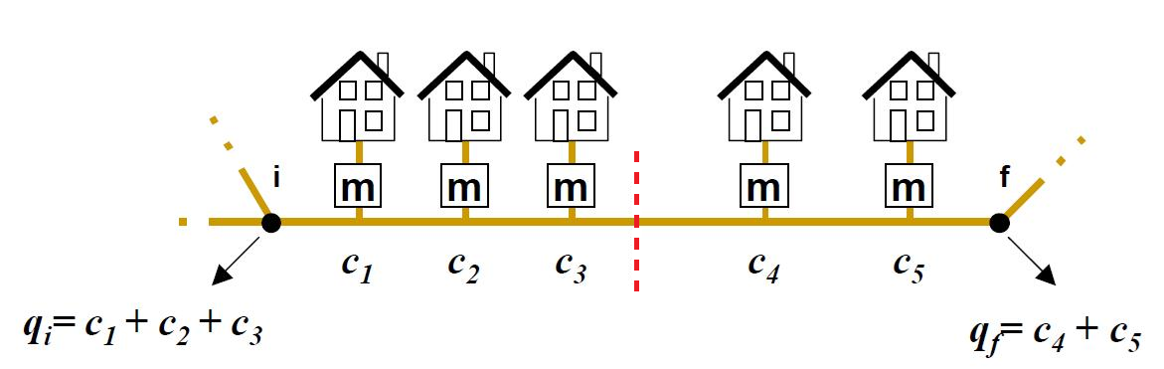
Construção do modelo hidráulico base
Distribuição do consumo nodal
Foi utilizado a totalização dos volumes das micromedições anuais para que permanecem sazonais os consumos das diversas categorias de economias. A vazão calculada de cada nó, chamou-se de consumo base (Qb) e foi utilizado como referência para o cálculo das vazões ao longo das 24 horas do dia, durante todos os dias do ano.

Slide 6
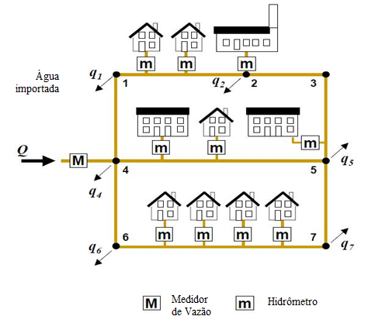
Construção do modelo hidráulico base

Slide 7
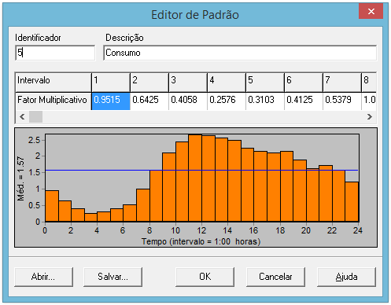
Construção do modelo hidráulico base
Perfil de Vazão e Padrão de Consumo
Fc= Fator de Consumo
Qmt: Vazão macro medida no tempo t;
ΣCbt: Somatória dos consumos bases dos nós.

Slide 8
Modelagem de Vazamentos
Estimou-se a perda por vazamentos no período da mínima vazão noturna em 80%, baseado em estudos de LAMBERT & THORNTON (2002) e utilizou-se o algoritmo genético desenvolvido por ARAÚJO (2005).
q_{vi} equivale à vazão de vazamento no nó i;
p_{i} representa a pressão no nó i;
ß é o expoente da pressão, cujo valor de laboratório para vazão de um orifício com saída para a atmosfera é da ordem de 0,5;
C_{i} coeficiente de vazão do orifício.

Slide 9
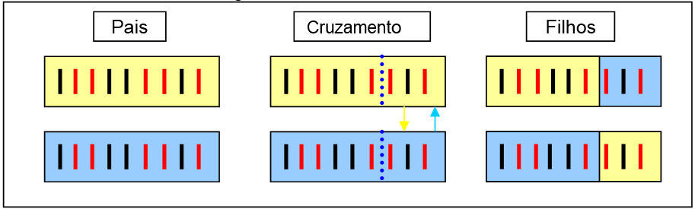
Algoritmo Genético
O Algoritmo inicialmente calcula os fatores de consumo horário (fc) e estabelece-se um valor do coeficiente de vazamento (c);
O módulo customizado do programa Epanet simula a rede em modelo dinâmico empregando-se os dados obtidos. Em seguida o próprio modelo define um valor para o coeficiente de vazamento (c) e novos fatores de consumo horários (fc,t).

Slide 10
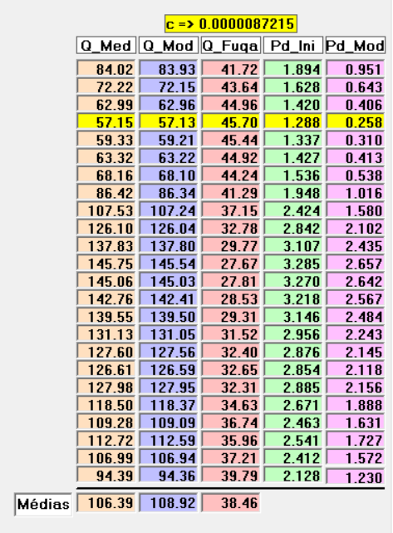
Algoritmo Genético

Slide 11
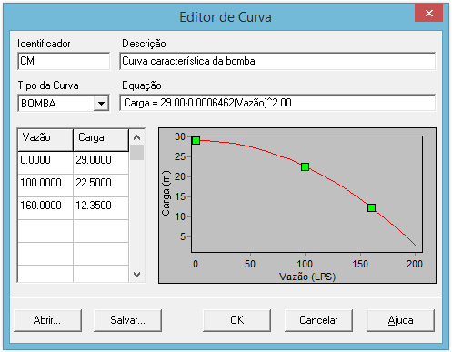
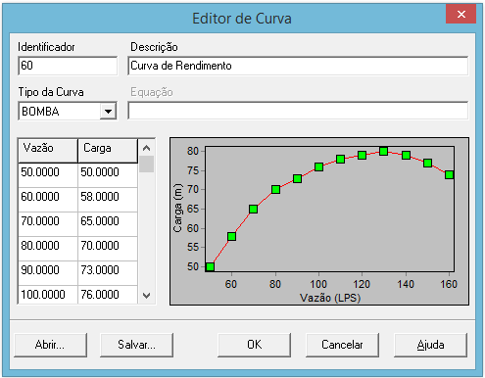
Operação do Modelo
Curvas da bomba

Slide 12
Operação do Modelo
Onde: H1 é a pressão no ponto crítico;
H2 é a pressão desejada para o ponto crítico; N1 neste caso, considera-se 1, rotação pré-estabelecida pelo fabricante; N2 índice de regulagem de velocidade de rotação para alcançar a pressão desejada.

Slide 13
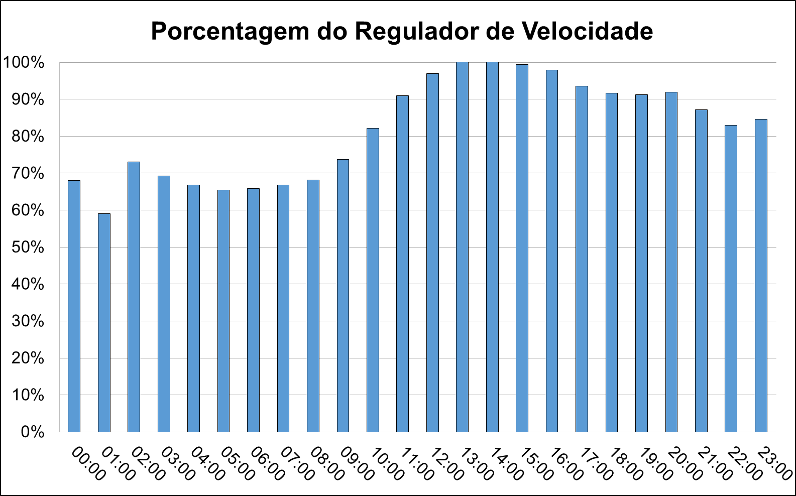
RESULTADOS

Slide 14
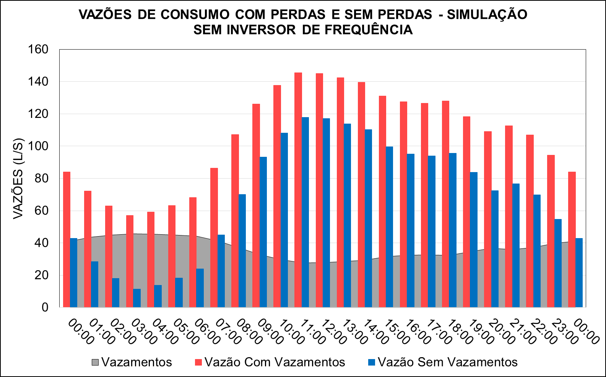
RESULTADOS

Slide 15
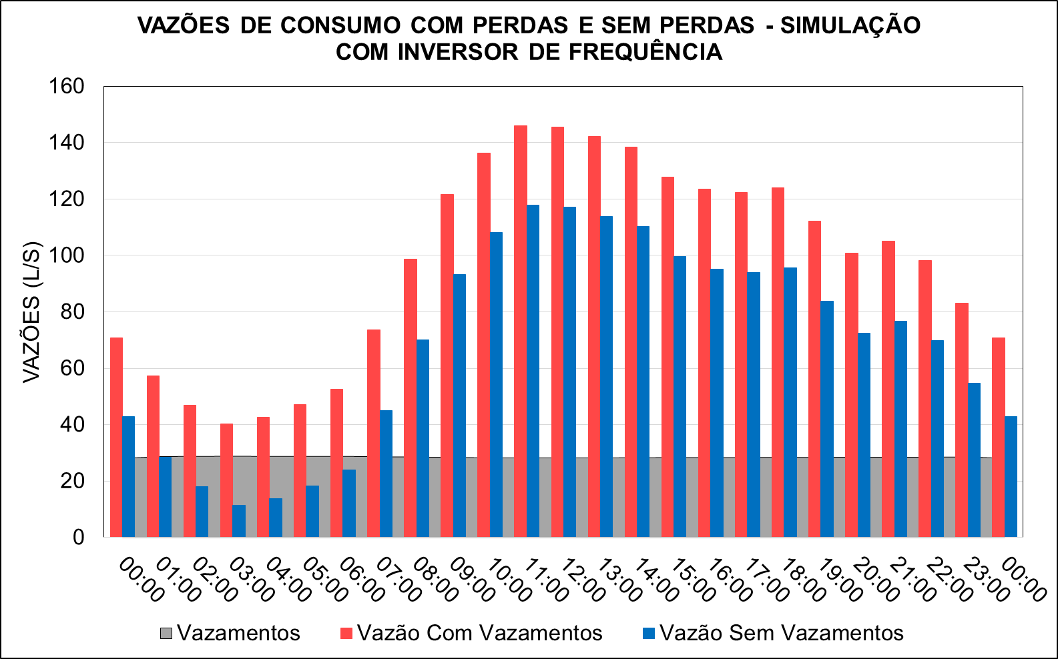
RESULTADOS

Slide 16
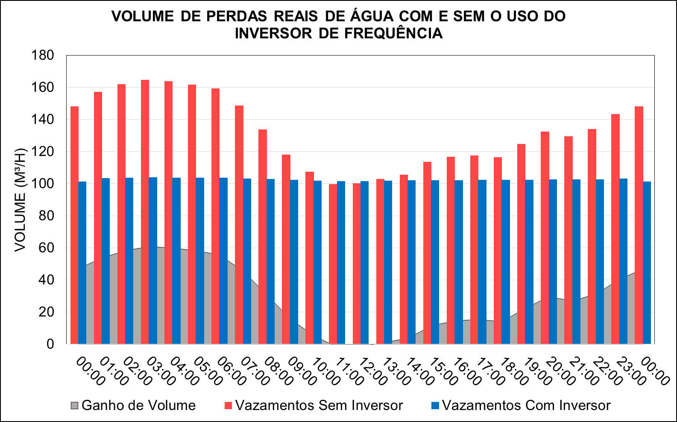
RESULTADOS

Slide 17
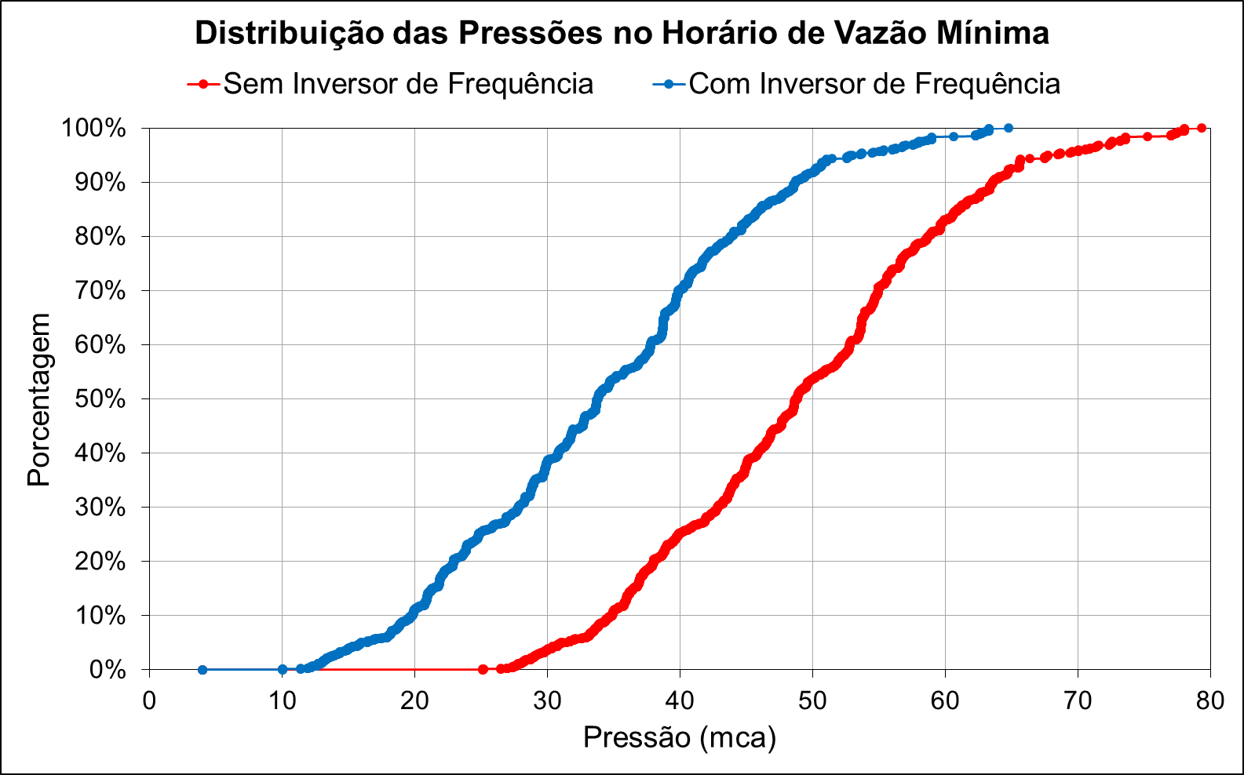
RESULTADOS

Slide 18
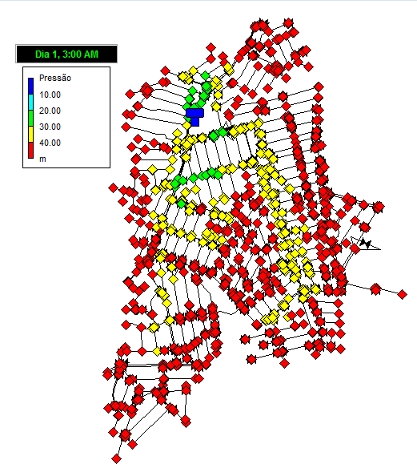
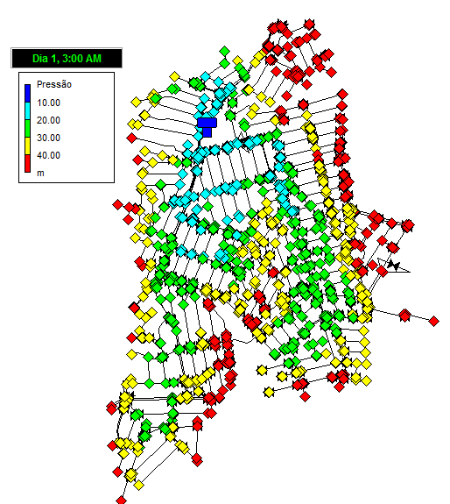
RESULTADOS

Slide 19
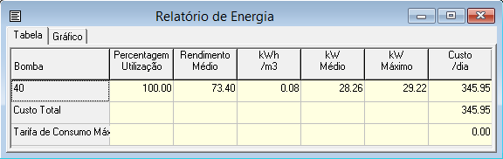

RESULTADOS
Coutinho e Soares (2016) ressaltam que o EPANET não considera a mudança na curva de eficiência em função da velocidade de rotação. Portanto o estudo não considerou o impacto desta alteração no rendimento da bomba
Relatório de consumo de energia na bomba – sem controle de pressão
Relatório de consumo de energia na bomba – com controle de pressão

Slide 20
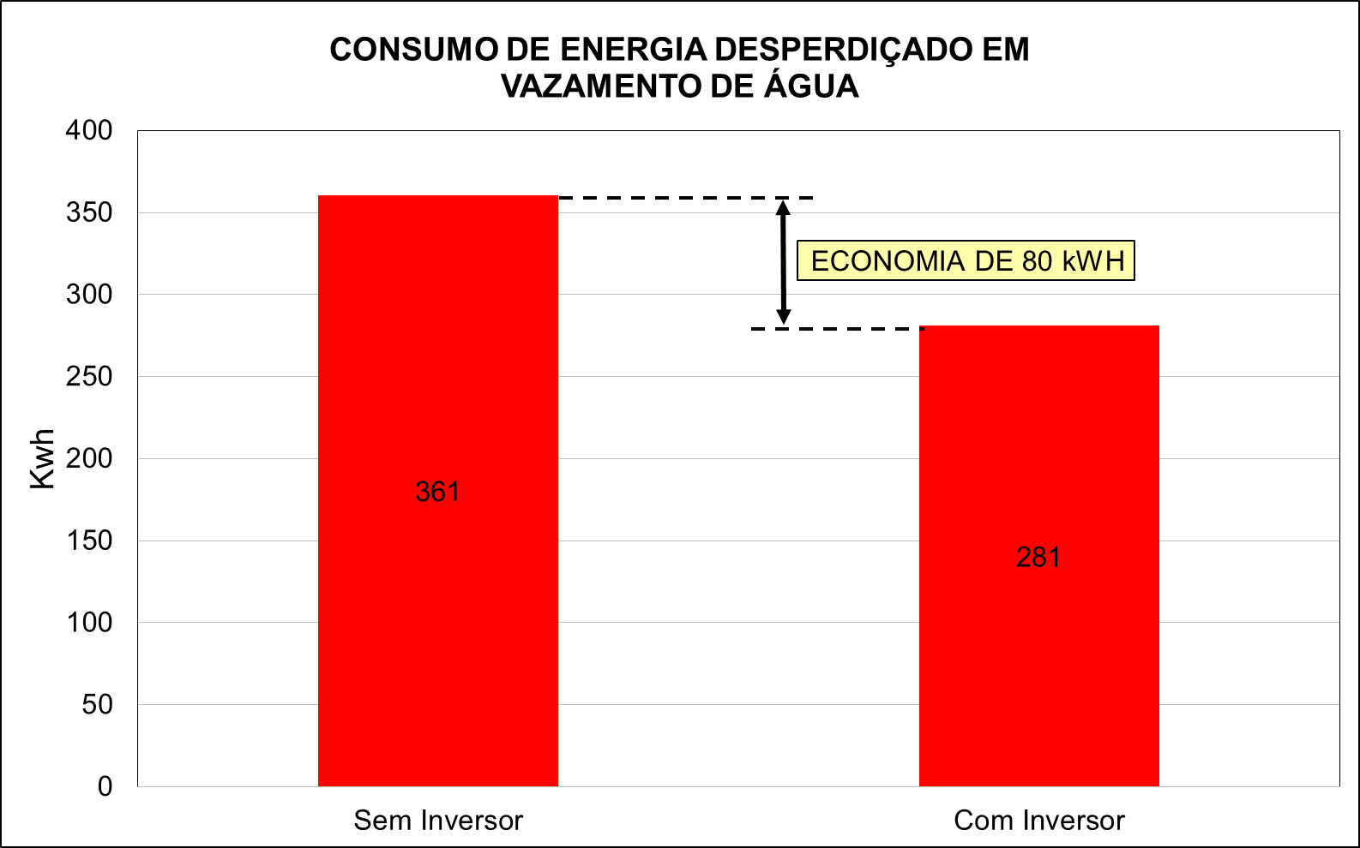
RESULTADOS
Segundo GO (2013) o SAAE de Guarulhos consome em média de energia elétrica 2,74kWh para produzir 1,0 m³ de água potável

Slide 21
CONCLUSÃO
O uso do algoritmo genético:
Estimar os ganhos com a redução de perdas reais;
Simular o funcionamento de dispositivos destinados a melhorar a operação do sistema de abastecimento de água;
O uso de uma curva padrão para a regulagem do inversor de frequência:
Redução das perdas reais de água decorrentes de vazamentos;
Redução das pressões no horário de menor vazão mesmo com bombeamento;

Slide 22
CONCLUSÃO
Para sua eficácia:
Cadastro em ordem;
Medidores de vazão bem dimensionados e devidamente calibrados;
Monitoramento constante do ponto crítico.
Para melhorar as estimativas:
Calibrar o modelo;
Determinar o consumo médio no horário da mínima noturna;

Slide 23
CONCLUSÃO
A partir do desenvolvimento deste estudo podemos vislumbrar outras possibilidades de pesquisa, tais como:
Implantação de curvas de regulagem para o inversor de frequência específica para feriados e fins de semana e/ou diferentes regulagens em função da sazonalidade do perfil de consumo durante o ano;
Determinação do impacto na curva de eficiência da bomba em função das alterações na velocidade de rotação;
Determinação da interferência da submedição na elaboração do perfil de consumo.

Slide 24
OBRIGADO!

